Slide 1
9
Prof.Dr. ŞAHİN KAVUNCUBAŞI

Slide 2
Tartışma
Hastane (sağlık kurumları) yönetimi niçin ayrı bir yönetim disiplini olarak gelişmiştir ?

Slide 3
Sağlık kurumları işletmeciliği niçin gerekli olmuştur ?
Sağlık sektörünün milli gelirden aldığı payın artması
Sağlık harcamalarının yükselmesi
Sağlık kurumlarının karmaşık yapıya bürünmeleri
Rekabetin artması
Yönetsel sorunların artması

Slide 4
Hastane yöneticiliğinin evrimi Perrow
Mülkiyet sahiplerinin egemenlik dönemi,
Hekimlerin egemenlik dönemi,
Profesyonel yönetimin gelişmesi dönemi,
Çok yönlü önderlik dönemi.

Slide 5
Hastane yöneticiliğinin evrimi Schulz, Johnson
Hastane yönetim kurulunun emir ve direktifleri doğrultusunda hastanenin rutin faaliyetlerinin yürütülmesi.
İŞ YÖNETİCİSİ
1920-1950
KOORDİNATÖR
1950-1970
Katılımcı yönetim felsefesiyle tıp ve yönetsel birimlerin ekip anlayışı ile çalışmasını sağlamak.
Hastanenin amaçlarını belirlemek. Planlama yapma, devletle ilişkileri düzenleme, standartları belirleme
BAŞKAN
1790-1980
Hastane yönetim kurulu ve tıp personeli arasındaki ilişkilerin eşgüdümlenmesi..
EKİP ÖNDERİ
1980 -

Slide 6
Tartışma
Hastane yöneticisi, kimlere karşı sorumludur ?

Slide 7
Hastane yöneticisinin sorumlulukları
İşverene karşı sorumluluk
Topluma karşı sorumluluk
Müşterilere karşı sorumluluk
Kaynak sorumluluğu
Yasal sorumluluk
Sigorta kurumlarına karşı sorumluluk

Slide 8
Etik
Ahlaki sorumluluk, kötü işler yapmaktan kaçınma sorumluluğu diye tanımlanabilir

Slide 9
Etik sorumluluklar
Ekonomik
Hukuksal
Etik

Slide 10
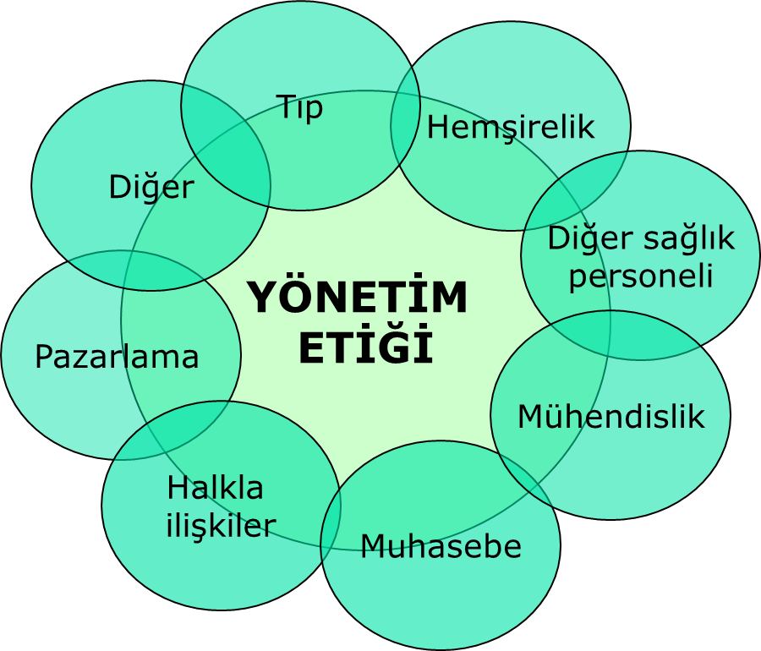
Yönetim etiği bütünleyicidir.

Slide 11
Etik Organizasyon: oluşturma ve sürdürme: YSE yaklaşımı
Etik
Hastane
Yönetim kalitesi
Sistem kalitesi
Eleman
Kalitesi

Slide 12
Sistem kalitesi
Müşteri odaklılık,
Esneklik,
Güçlü kurumsal kültür,
Sürekli gelişme,
Etik değerleri güçlendiren kurallar,
Saygı

Slide 13
Eleman kalitesi
Güçlü mesleki artyetişim,
Liyakat,
Ekip çalışmasına yatkınlık,
Kişisel gelişim,
Öz disiplin.

Slide 14
Amerika Sağlık Kurumları Yöneticileri Derneği. Etik kurallar
Sağlık kurumları yöneticilerinin uyması gereken etik kuralları şu şekilde sınıflandırılmıştır:
Mesleğin icrasına ilişkin kurallar
Müşterilere ilişkin kurallar
Sağlık kurumunun işleyişine ilişkin kurallar
Personele yönelik kurallar
Topluma yönelik kurallar
Çıkar çatışması

Slide 15
Mesleğe yönelik kurallar
Mesleğin değerlerini, ahlak kurallarına uygun davranma, meslek ilkelerini ve mesleki dayanışmayı sağlama, kendini geliştirme, mesleğin saygınlığını artırma.

Slide 16
Müşterilere yönelik
Kaliteyi değerlendiren, müşteriler arasında ayrım gözetmeyen, hastaları bilgilendiren hasta özerkliğine saygılı, özel hayata duyarlı hizmet ortamı yaratmak.

Slide 17
Kuruma karşı
Mevcut kaynaklarla en iyi hizmeti sunmak, rekabet ve işbirliğine açık olmak, etkili işletmecilik tekniklerini uygulamak, güvenilir ve saygın olmak

Slide 18
Personele karşı
Personelin etik davranış göstermesini sağlamak, personele özerklik tanımak, cinsel taciz vb. personele yönelik tehditleri engellemek, personelin kendine geliştireceği iş ortamı yaratmak, uygun şikayet mekanizmaları kurmak.

Slide 19
Topluma yönelik
Toplumun sağlık ihtiyaçlarını belirlemek ve karşılamak, tüm bireylerin eşit biçimde hizmetten yararlanmasını sağlamak, kararlarının toplumsal etkilerini göz önüne almak, topluma doğru bilgi aktarmak.

